Slide 1
Feature Interaction
Andre Mitri

Slide 2
A predição não pode ser expressada como a soma dos efeitos da features
O efeito de uma feature depende do valor de outra feature.

Slide 3
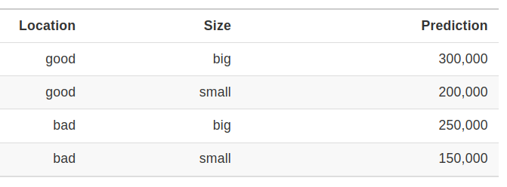
Termo Constante (150,00)
Efeito da feature size
(+100,00 se grande, +0 pequeno)
Efeito da feature localização
(+50,00 se bom, +0 ruim)

Slide 4


Friedman’s H-statistic
Interação entre features duas a duas e sua influência no modelo.
Iteração de uma feature com todas as outras features.
The statistic is 0 if there is no interaction at all and 1 if all of the variance of the explained by the sum of the partial dependence functions.

Slide 5
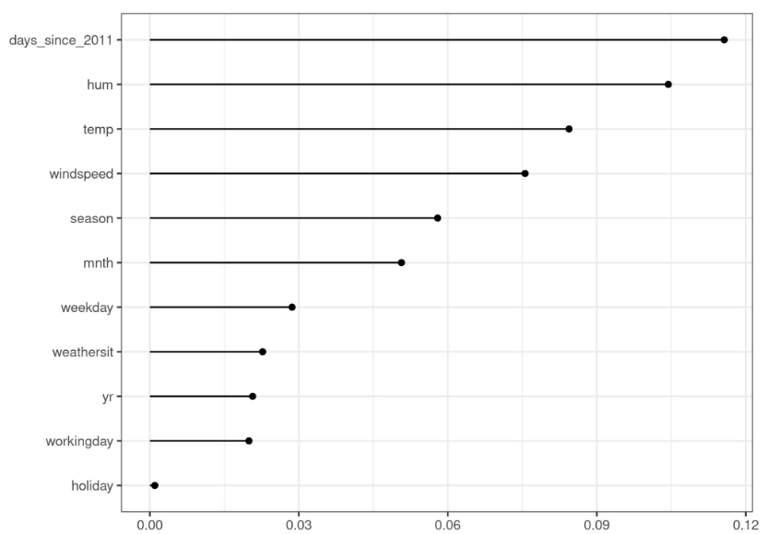
'Bikes alugadas' baseado no tempo e calendário

Slide 6
Vantagens
Desvantagens
Teoria bem conhecida
Interpretação significativa através da variância
Iterações entre várias features
Caro computacionalmente
Resultados instáveis

Slide 8
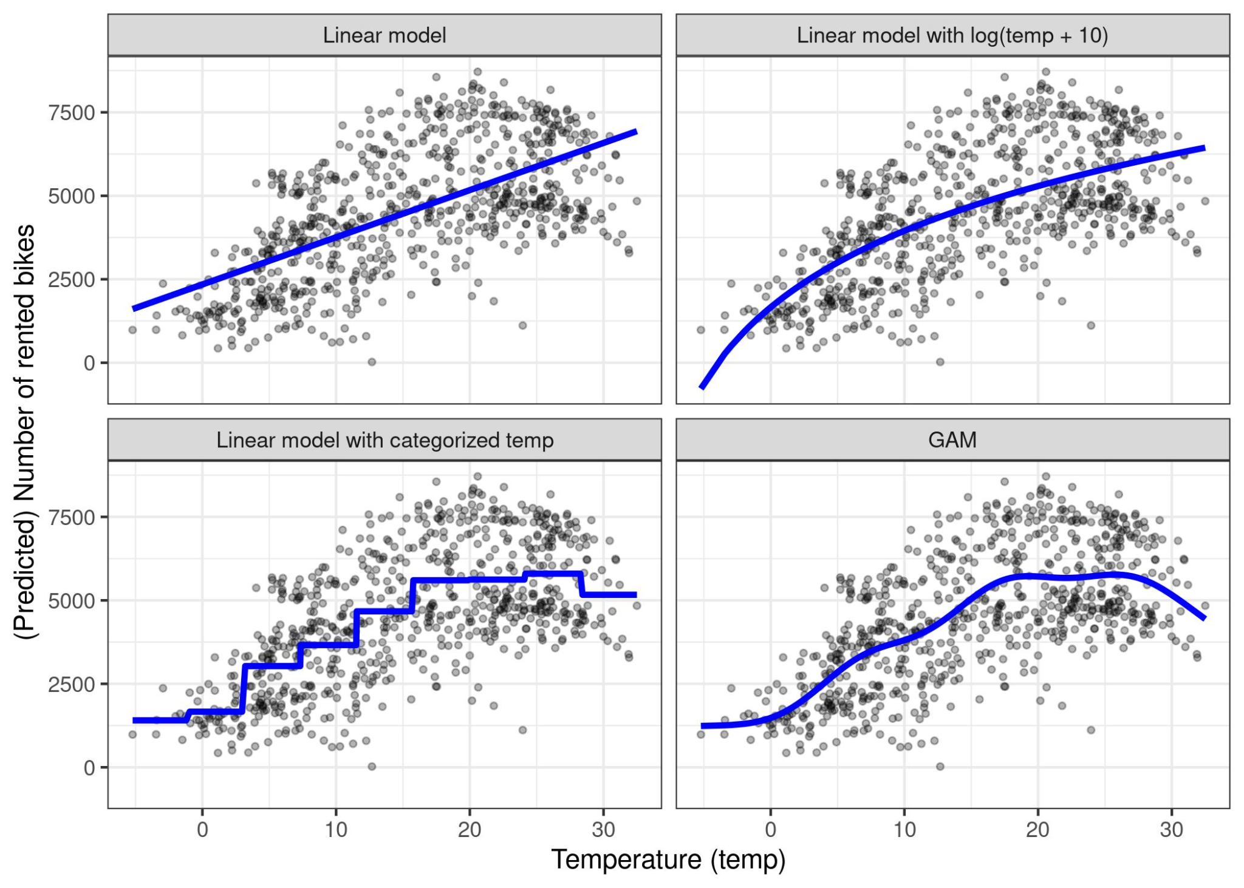
Feature Transformation
Feature Categorization

Slide 9

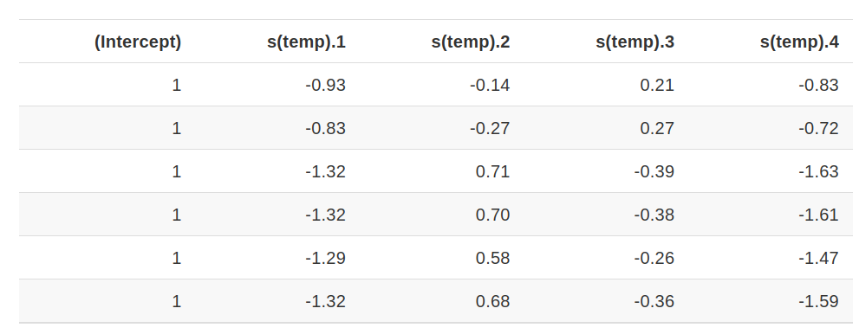
GAMs:
Aprender relações não lineares
Usos de Splines
Penalidade dos pesos para mantê-los perto de zero (Reduz overfitting e flexibilidade das splines)

Slide 10
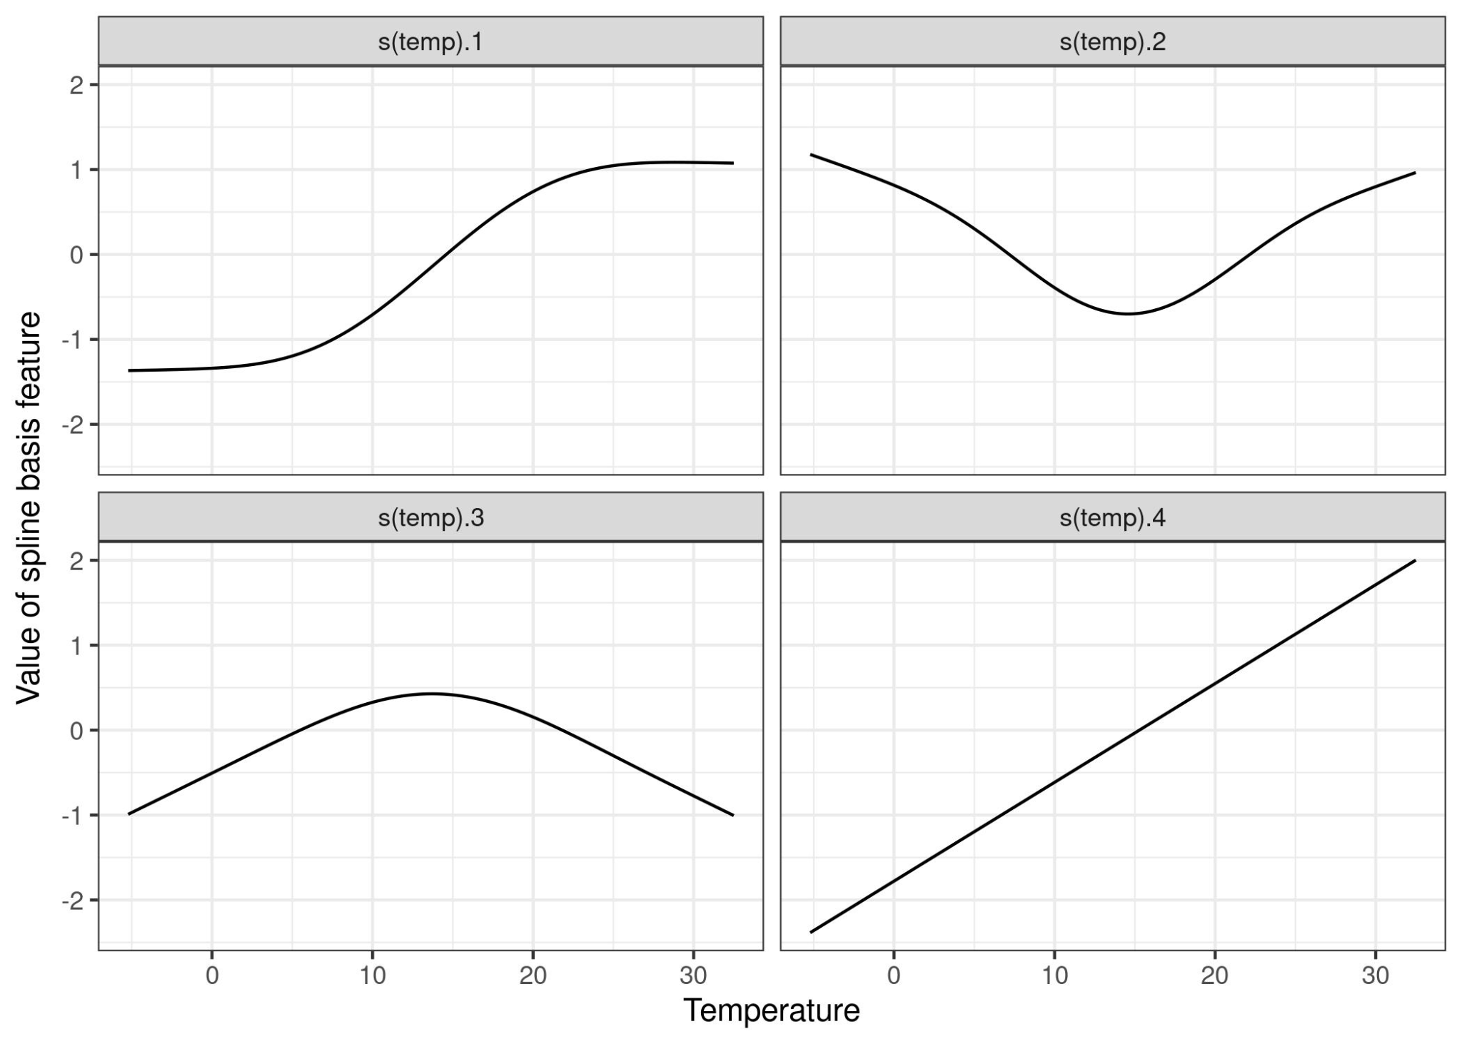

Slide 11
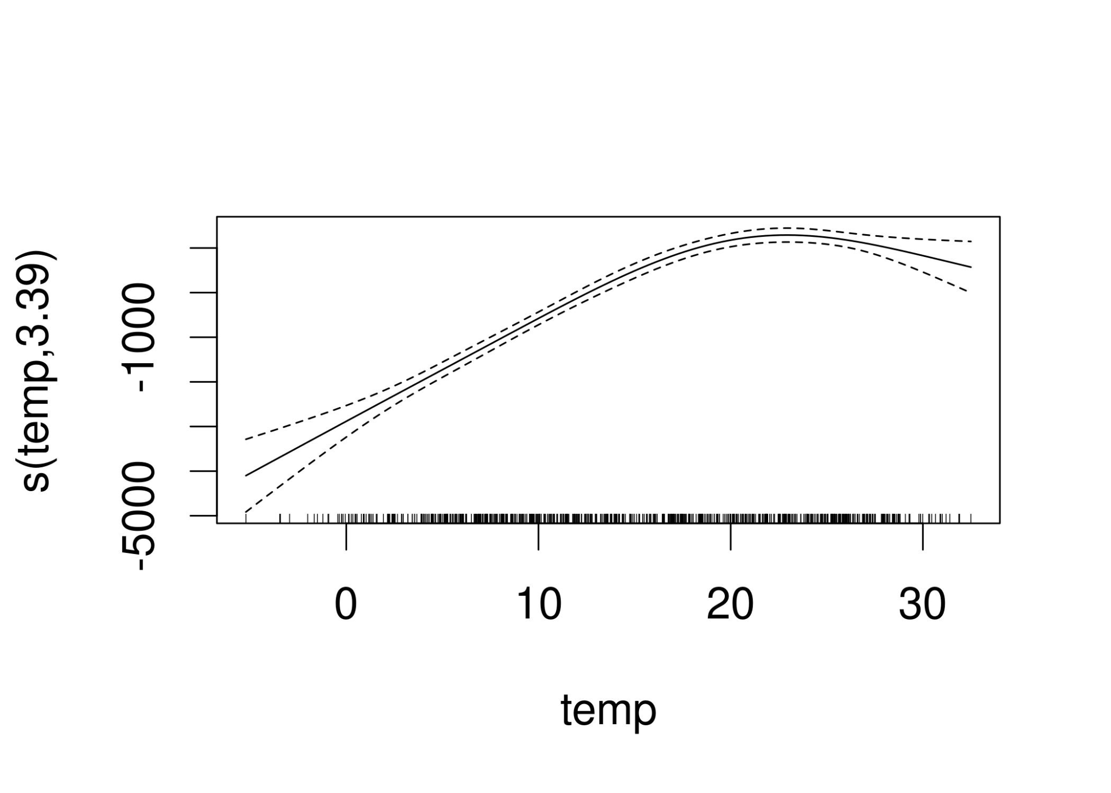

Slide 12
Vantagens
Desvantagens
Bem conhecido
Permite que os modelos façam inferências e tragam conclusões sobre os dados
Inúmeras possibilidades de estender os modelos lineares
Depende de assunções sobre o processo de geração de dados:
(Linearity, Independence, Homoscedasticity)

